Slide 1
МДОУ «Детский сад №82 комбинированного вида»
«Саранск – культурная столица»
Подготовила: воспитатель
Долгова Татьяна Васильевна

Slide 2
Цель: Развитие морально – духовной личности ребенка в ходе ознакомления, обобщения, систематизации и обогащения знаний о родном городе Саранске, его достопримечательностях, памятниках культуры, традициях и обычаях мордовского народа.

Slide 3
Актуальность темы
Актуальность характеризуется тем, что одним из ведущих факторов формирования исторического и патриотического сознания детей является их ознакомление с историей , культурой родного края.
Необходимость развития интересов дошкольников в этой области связана с социальным запросом общества: чем полнее, глубже, содержательнее будут знания детей о родном крае и его лучших людях, традициях, тем более действенными окажутся они в воспитании любви к нашей Родине.

Slide 4
Задачи :
Ознакомление с культурным наследием города Саранска
Формирование представлений о духовной культуре мордовского народа
Развитие бережного и сознательного отношения к родному городу (достопримечательностям, культуре)
Воспитание чувства любви и гордости к своей малой Родине

Slide 5
Формы работы:
Разработка и проведение комплексных занятий с детьми
Целевые экскурсии по памятным местам, достопримечательностям родного города
Обогащение предметно – пространственной среды развивающим и дидактическим материалом
Работа с родителями

Slide 6
Необходимые условия реализации проекта:
интерес детей и родителей;
методические разработки,
интеграция со специалистами детского сада

Slide 7
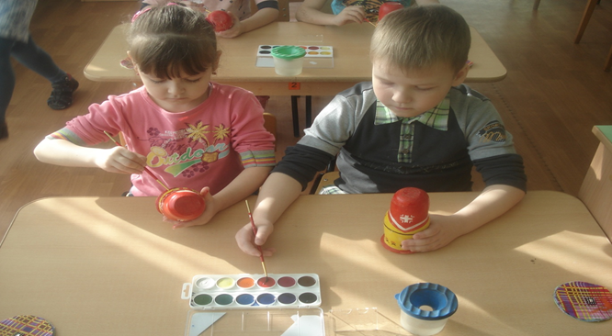
На занятиях

Slide 8
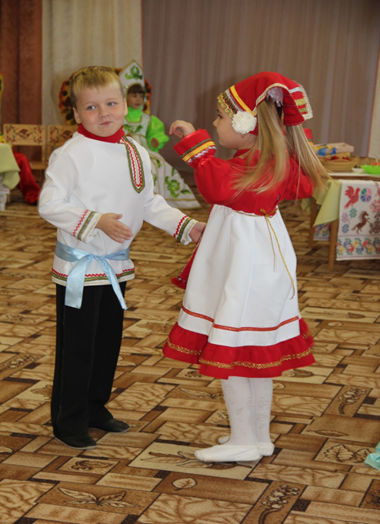
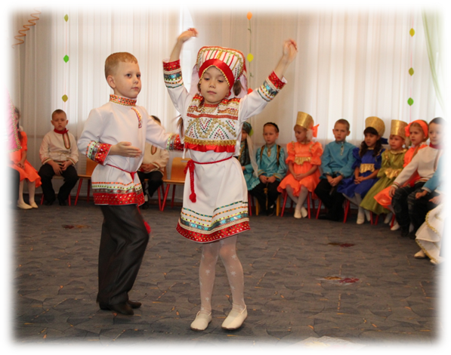

Slide 9
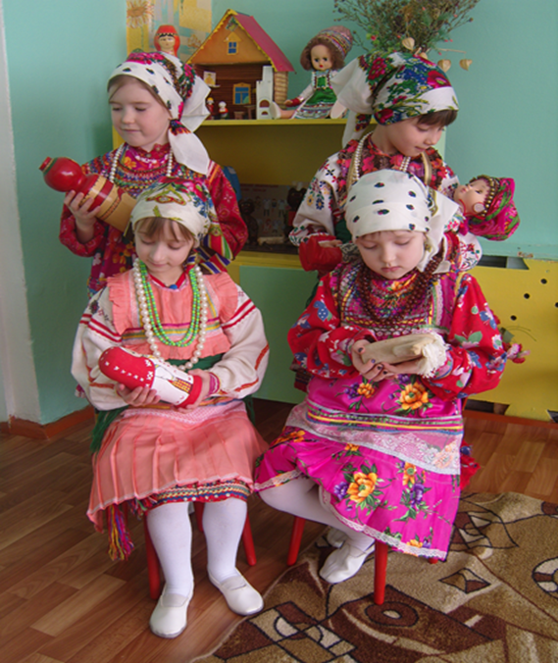
Приобщение к национальным истокам

Slide 10
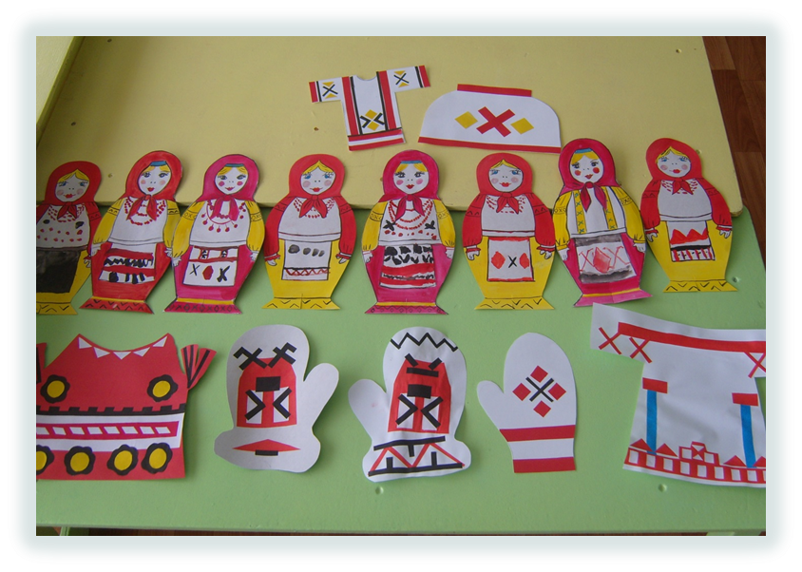
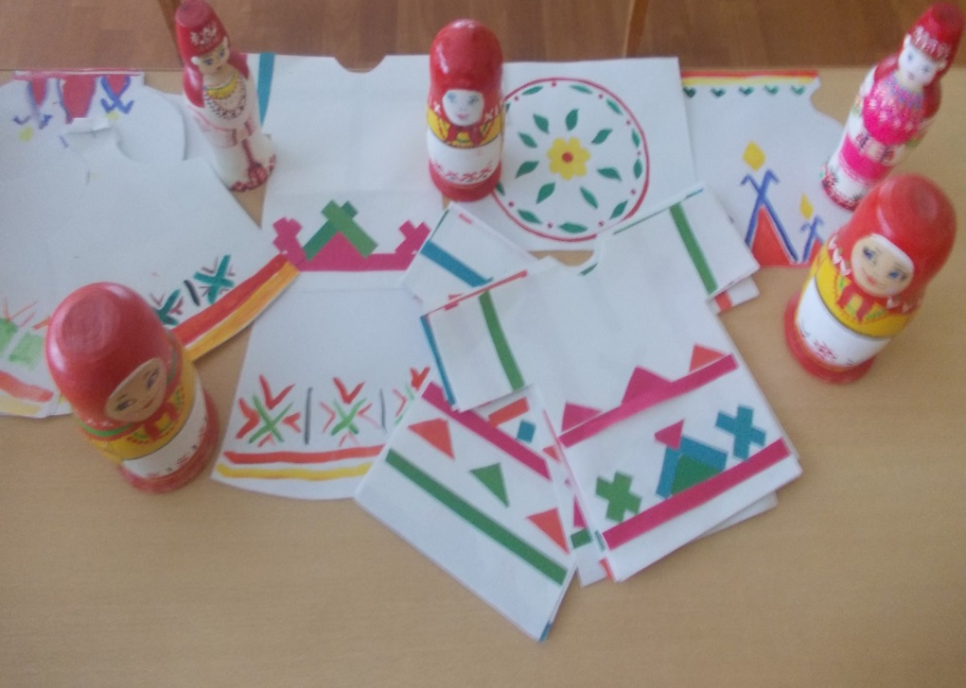
Наши работы

Slide 11
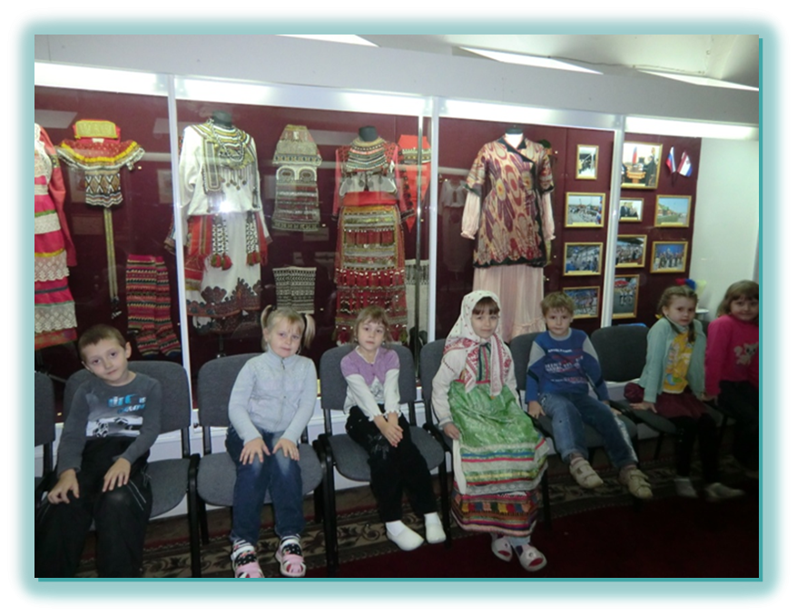
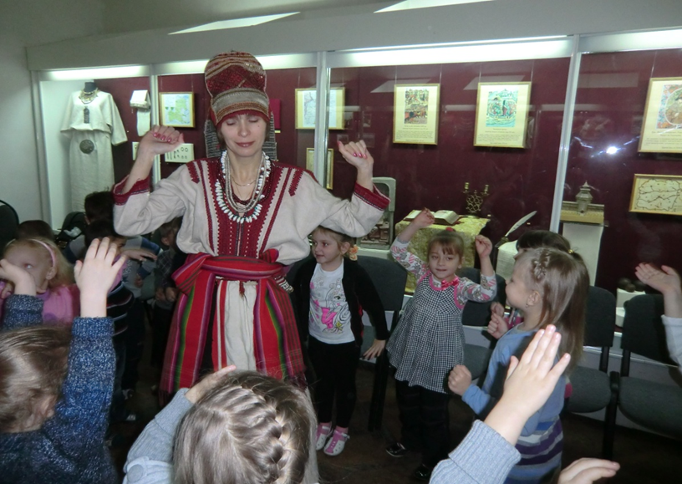
Экскурсии, и не только

Slide 12
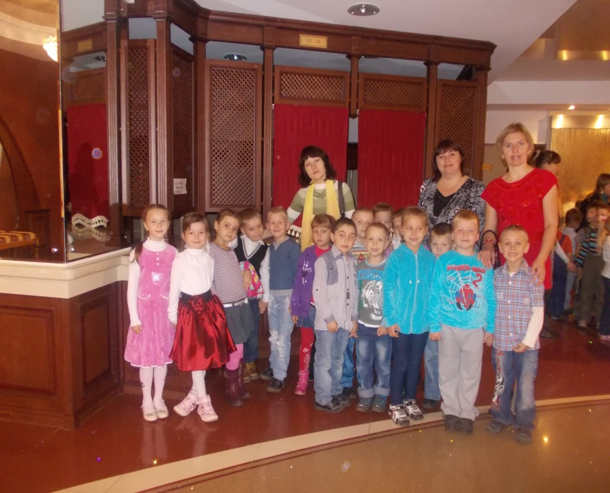
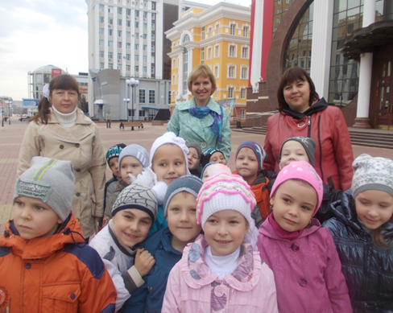
В театре Оперы и балета

Slide 13
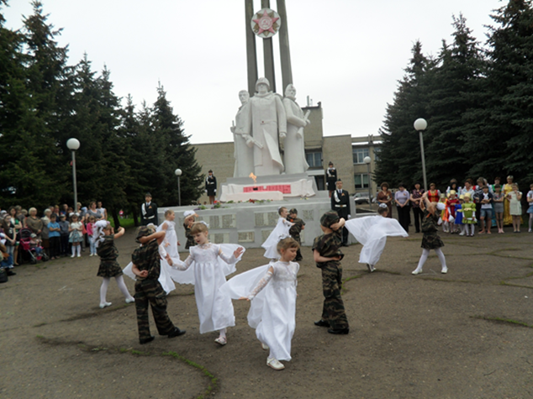
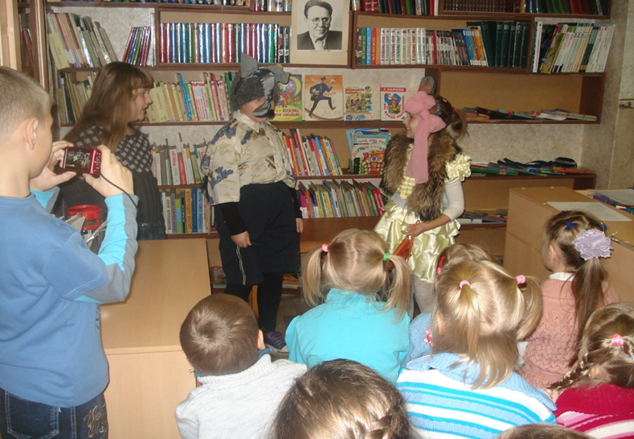

Slide 14
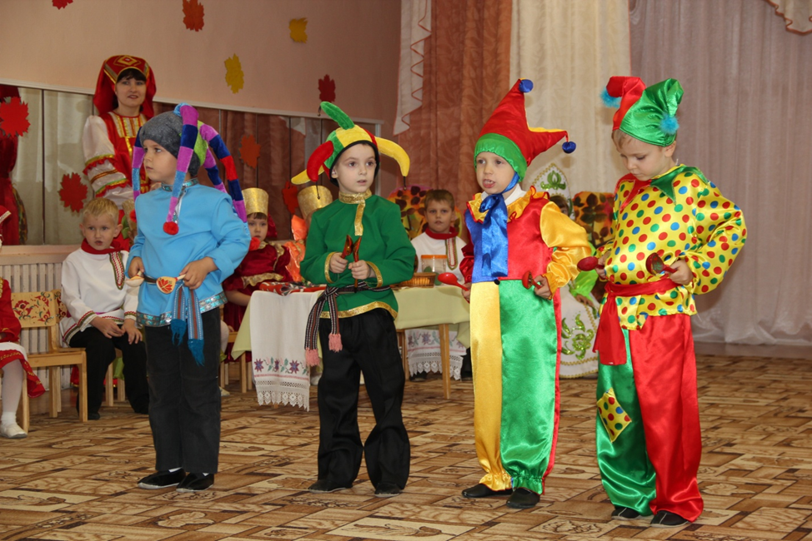
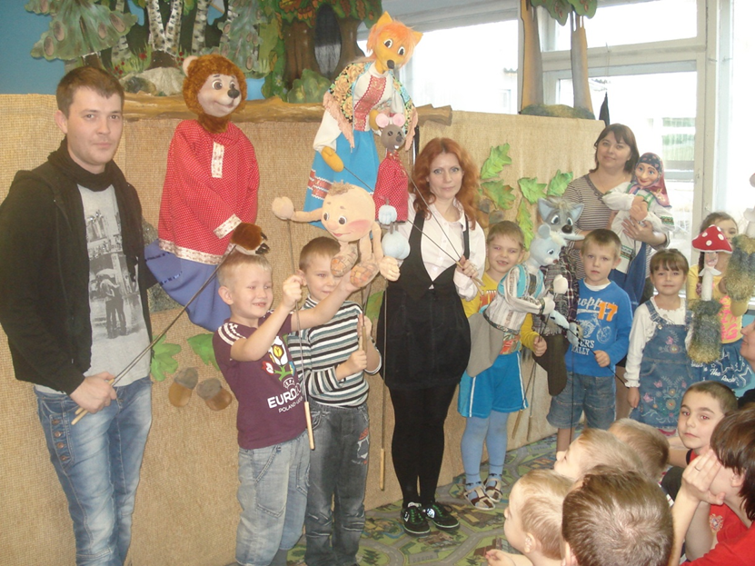
Праздники и развлечения

Slide 15
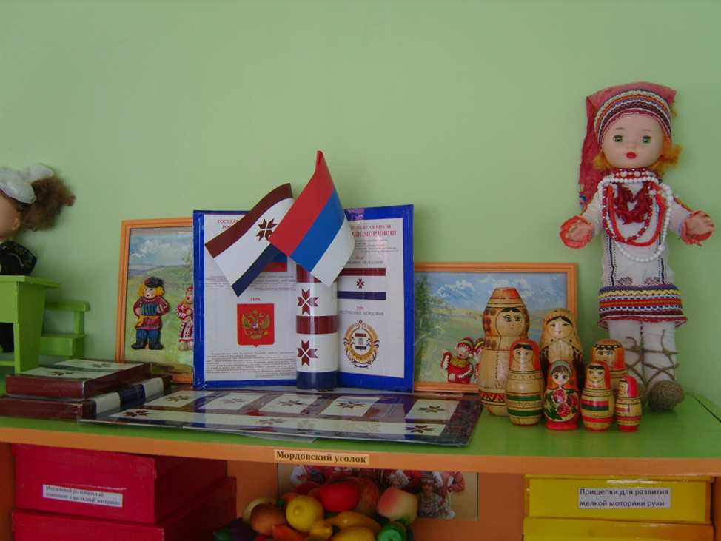
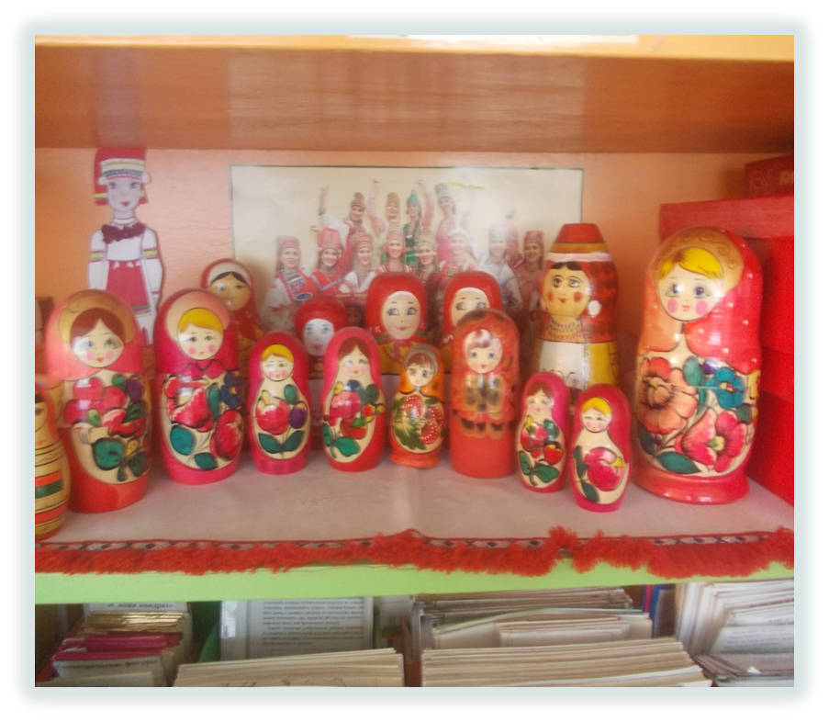
Предметно- развивающая среда

Slide 16
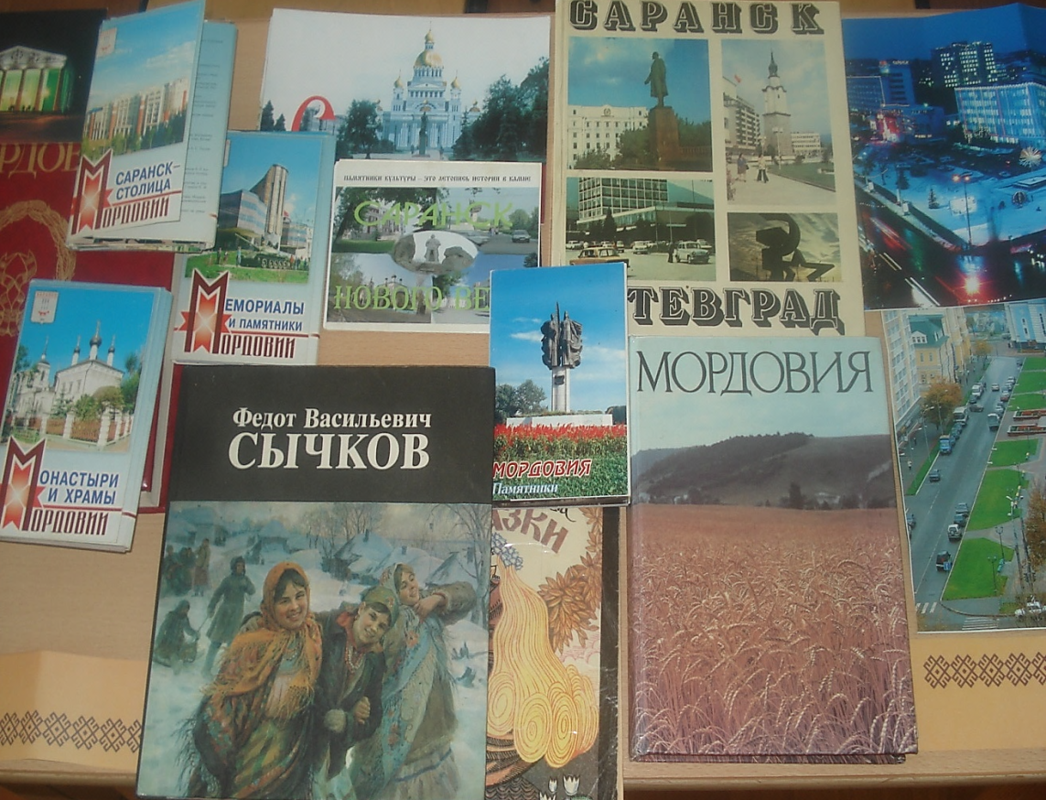
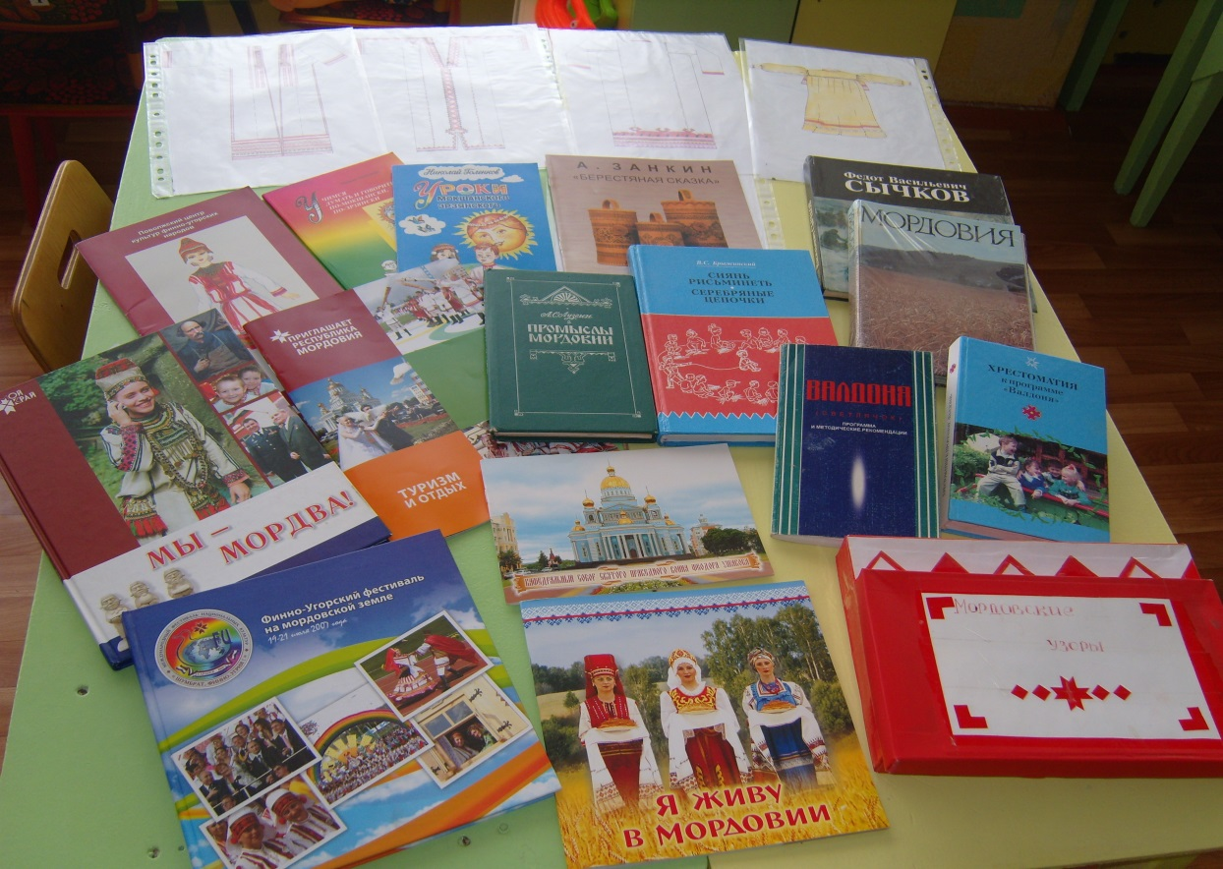

Slide 17
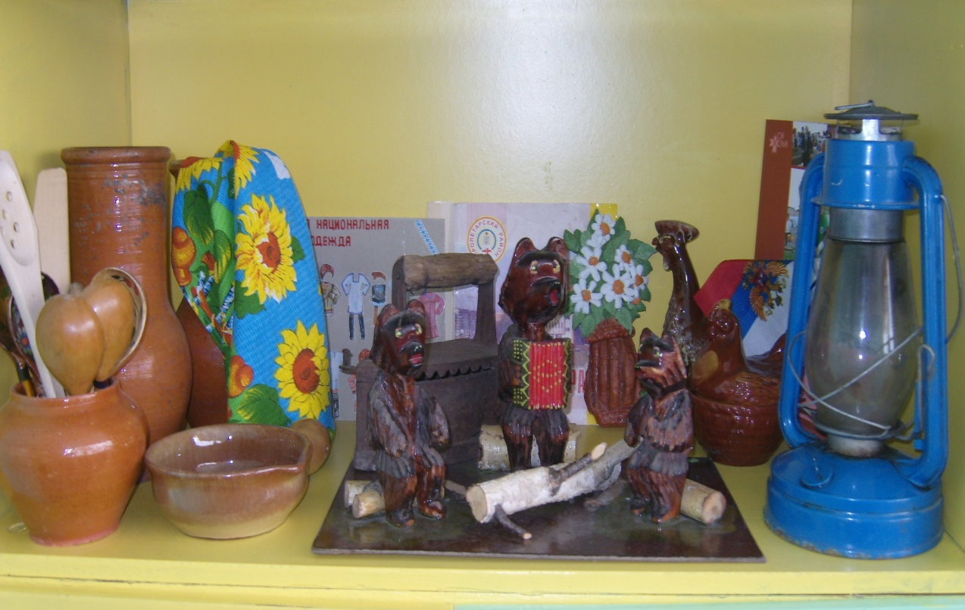
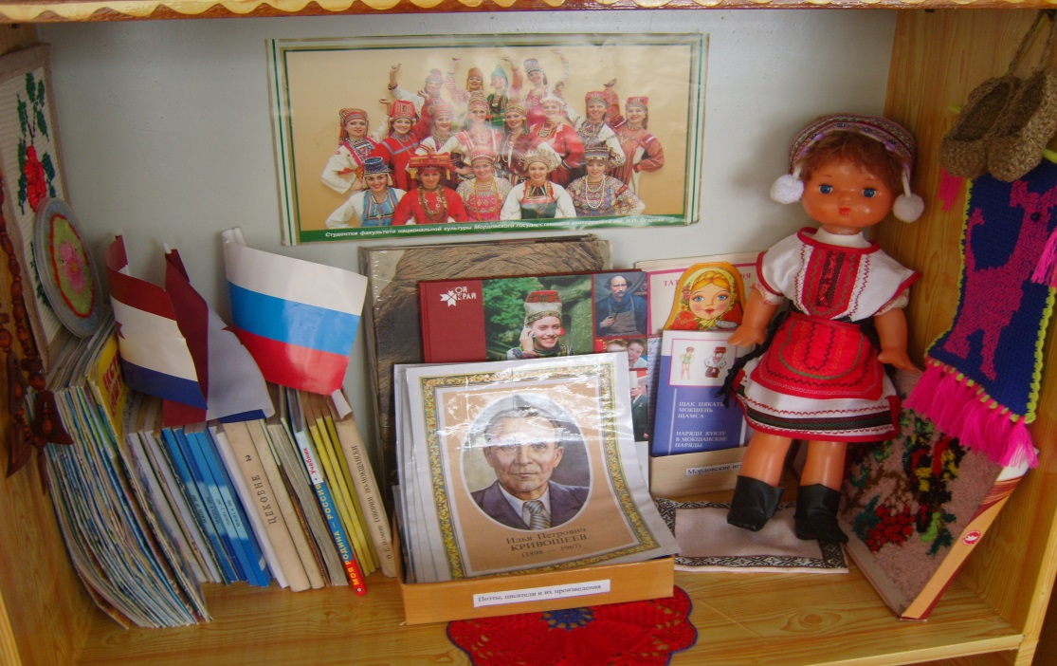

Slide 18
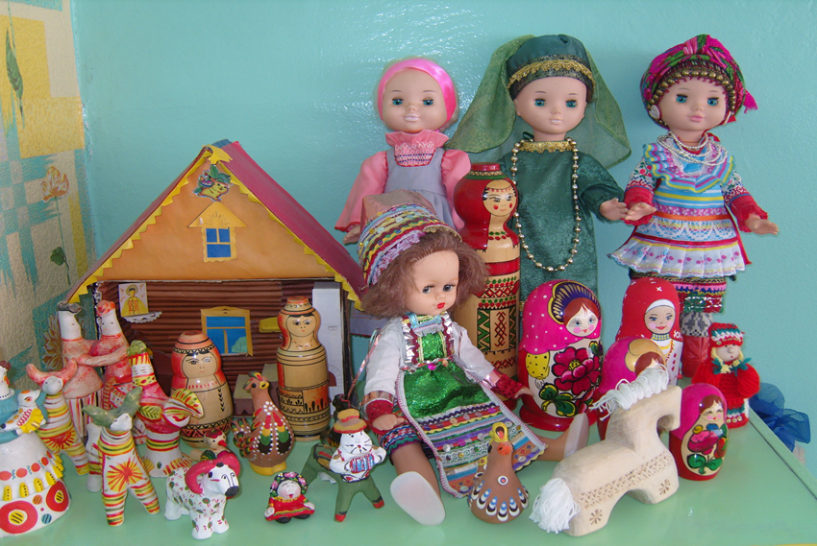
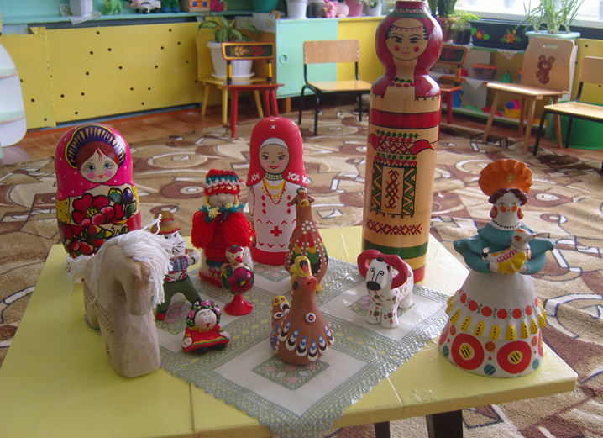

Slide 19
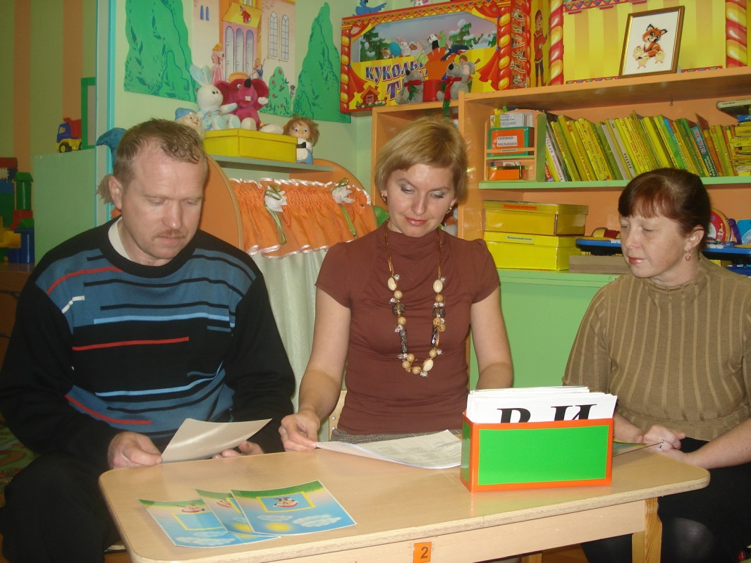
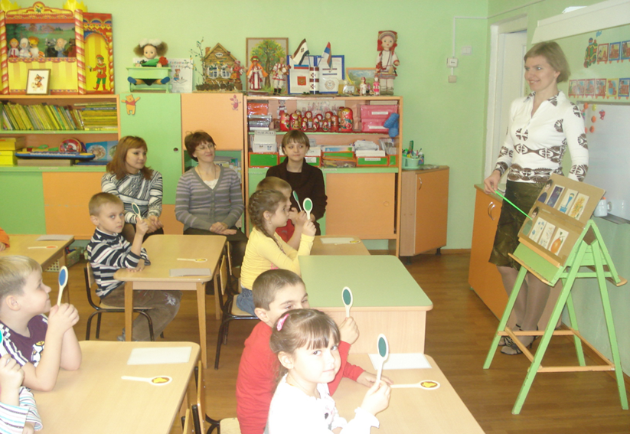
Работа с родителями

Slide 20
Диагностические данные март 2016
Высокий уровень - 43%
Средний уровень - 52%
Низкий уровень - 5%

Slide 21
Выводы:
В ходе комплексной работы при ознакомлении, обогащении, обобщении и систематизации знаний о родном городе Саранске, его достопримечательностей, памятниках культуры, традициях и обычаях мордовского народа происходит развитие и воспитание морально – духовных качеств детей.

